Slide 1
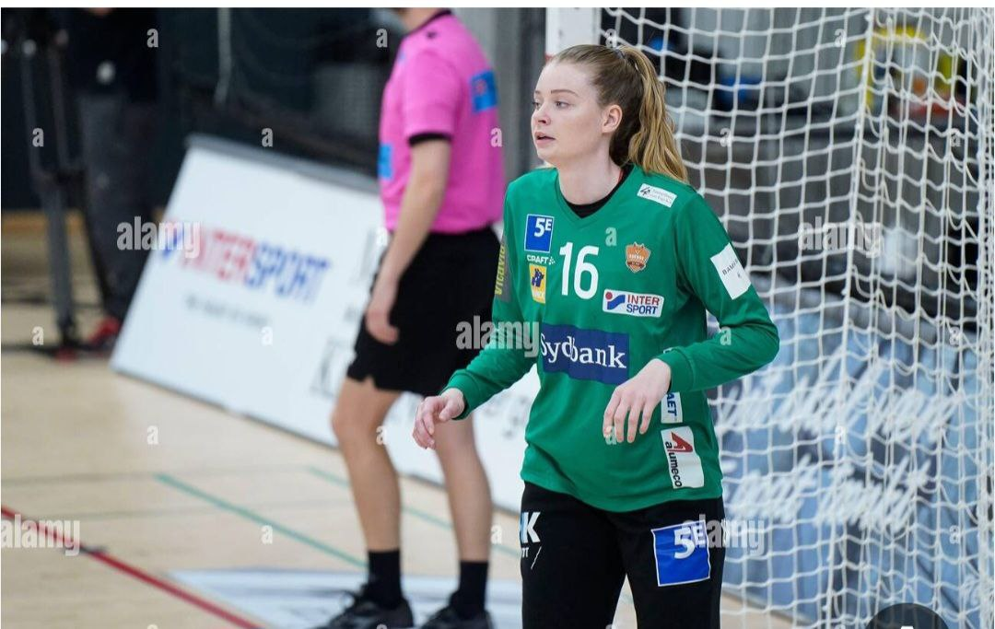
تدريبات حراس المرمى على التمركز الصحيح
محاضرة تلقيها ا.م.د انتظار جمعة مبارك

Slide 2
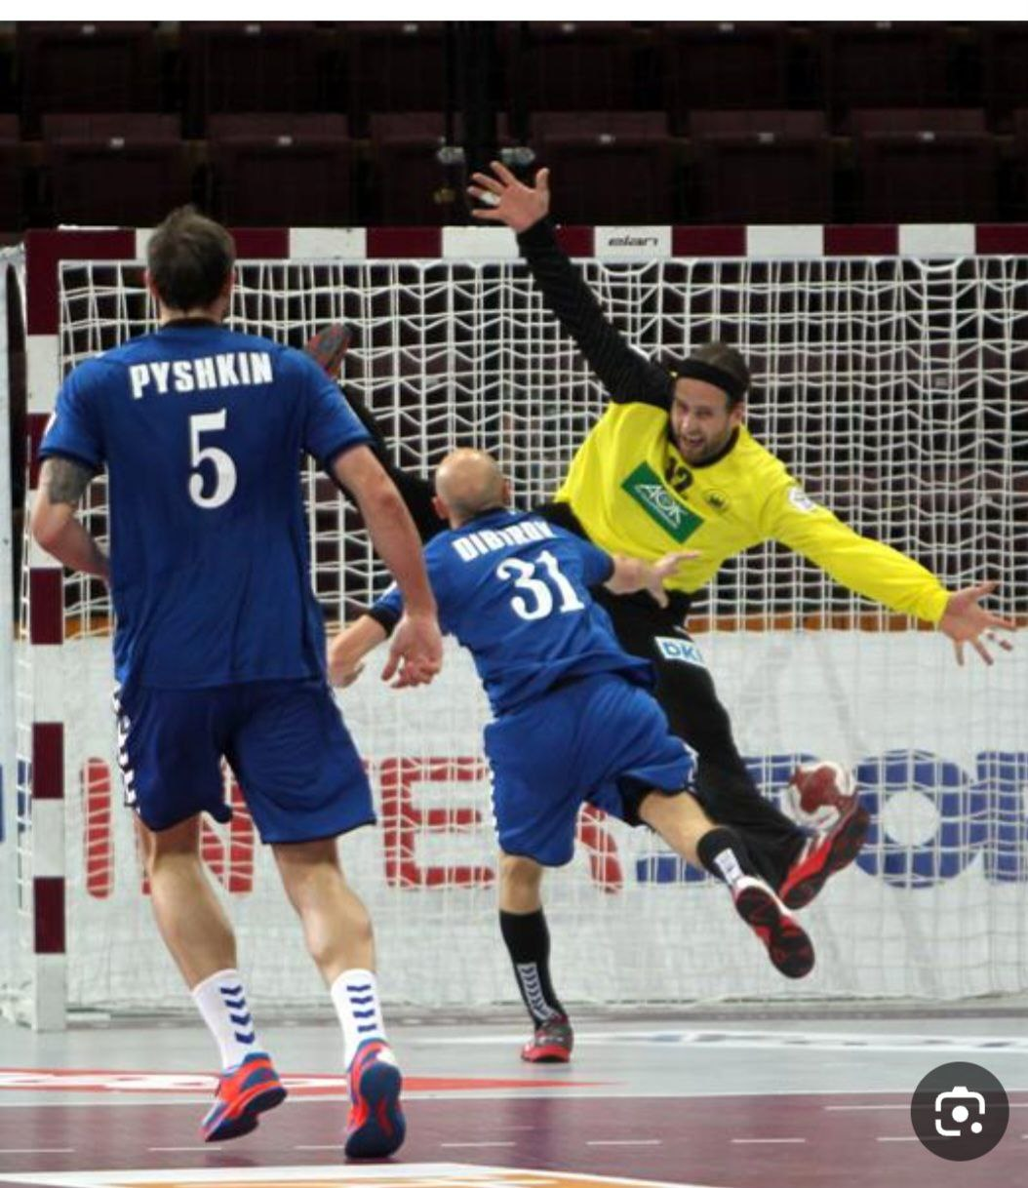
يعد حارس المرمى من المراكز الحساسه والمهمة والحيوية وتأتي هذه الأهمية نسبة الى الفريق من خلال ما تتميز به اللعبه لسرعة الأداء وسرعة الهجمات التي يواجهها حارس المرمى معظمها للتصدي ودفاعا عن المرمى لذا نجد ام التدريب الصحيح والتمركز الصحيح لحارس المرمى يجب ان يكون هناك تخطيط مسبق في أختيار حارس المرمى ولا بد هناك مواصفات لحارس المرمى وواجبات يجب ان يؤديها و ان حارس المرمى يعتبر اهم لاعب بالفريق.
اهم المواصفات التي يمتلكها حارس المرمى :
1-ان يتمتع بالشجاعه الكافية والتي هي اساس نجاح حارس المرمى
2-ان يتميز باللياقة البدنية العالية وخاصة صفات القوه والسرعه والتحمل وكذلك الرشاقة والمرونة

Slide 3
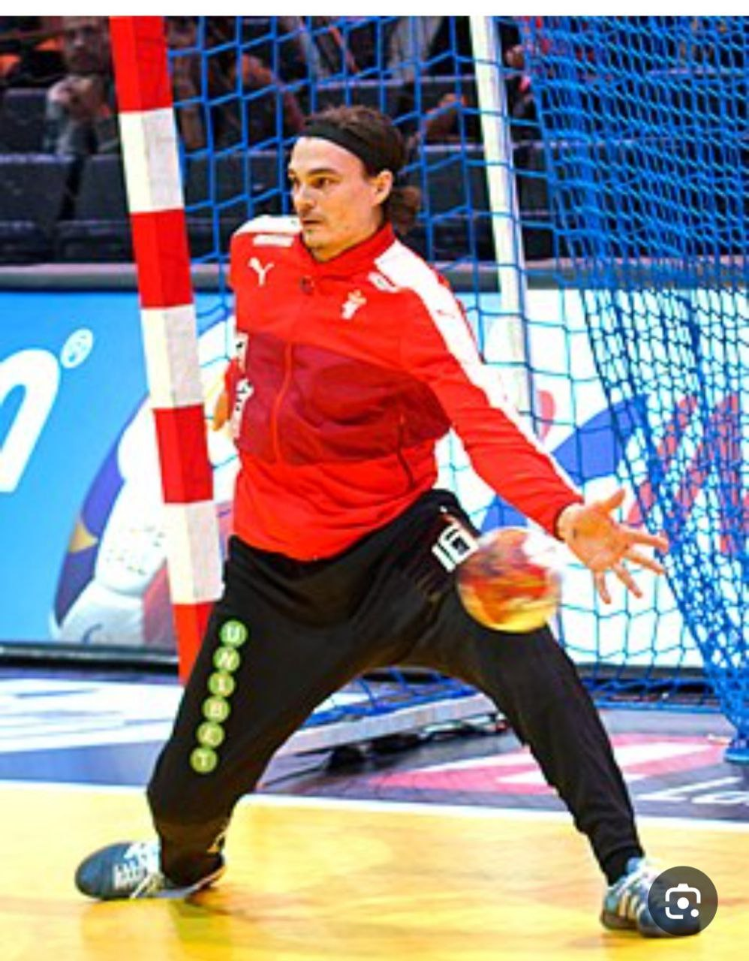
3-ان تكون لديه الرغبة الذاتيه لاحتلال هذا المركز
4-ان يكون طويل القامة قوي البنيان طويل الذراعين والرجلين مما يؤهله الى تغطية مساحه كبيرة من المرمى حتى دون التحرك
5-ان يتمتع ب صفة القيادة للفريق وهنا عليه كيفية اختيار السرعه للبدء بالمناولة للهجوم السريع او المنظم وكذلك في حالة الدفاع عليه توجيه الزملاء كافة لانه اخر لاعب في لساحه لسد الثغرات وتصحيح اوضاعهم الدفاعية
6-ان يتمتع بقدر كبير من الذكاء وحسن التصرف والمهارة لكي يتعلم على حركات المهاجمين
7-ان مرحل التدريب جدا مهمة فيجب ان يتدرب حارس المرمى على مهارات لاعب كرة اليد لكي يجمع المعلومات ويمتلك الخبرة عن كيفية اللعب داخل الساحة ويجب ان يكون ملما بالقانون للعبة ما يسمح له وما لا يسمح له
8-يجب ان يكون هناك ثلاث حراس مرمى في الفريق خوفا من حصول اصابة له

Slide 4
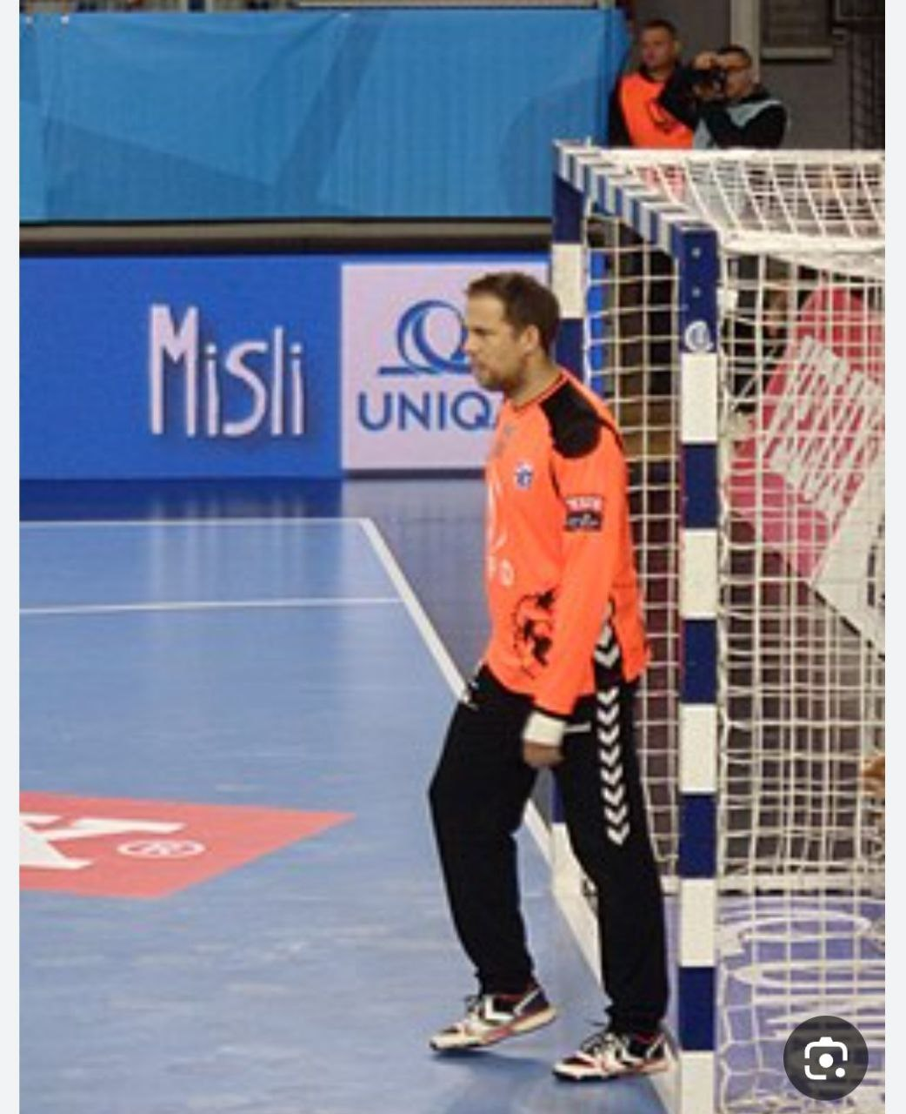
الاداء الفني لحارس المرمى من خلال معرفة مختلف الاوضاع وأشكال الصد
1-وقفة الاستعداد الدفاعية :
هي الوضع الذي يبدأ منه حارس المرمى التحرك لأداء مهارة من مهاراته الدفاعية أو الهجومية أو الخططية أي المهارات الأساسية واتخاذ الحارس لوقفة الاستعداد تمكنه من الاستجابة السريعة و الدقيقة للكرات المصوبة على مرماه من مختلف الأماكن والاتجاهات سواء في منطقة التصويب الأمامية أو الخلفية مع الاقتصاد في الحركة والجهد المبذول ,واتخاذ حارس المرمى في كرة اليد لوقفة الاستعداد الصحيحة "تمكنه من تقصير الفترة الزمنية بين إدراكه لحركة المهاجم أو ذراعه والكرة المصوبة للمرمى و بدء استجابته لها بأداء الحركة المناسبة,مما يزيد من فرصته في التصدي لتشتيتها أو إبعادها أو لقفها أو السيطرة عليها "
2-صد الرميات طويلة المدى

Slide 5
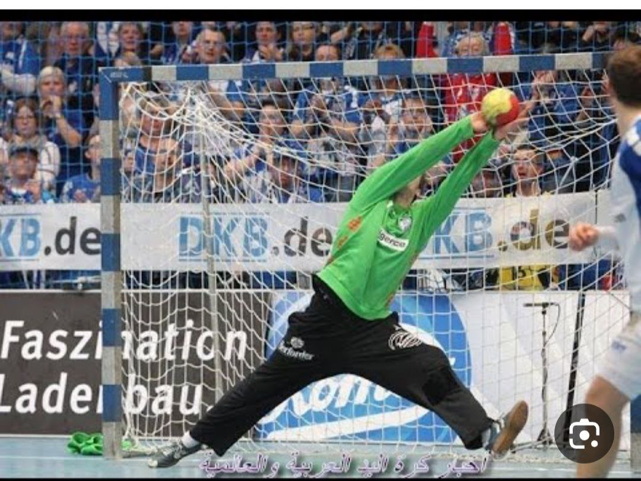
3-صد الكرات متوسطة الارتفاع
4-صد الرميات الجانبية
5-الصد عند القائم القريب
6-الصد بالرجل وال رجلين
7-صد الكرات العالية
8-صد الكرات لمنخفضة
9-صد رمية السبعة متر
10-صد الرمية الحره

Slide 6
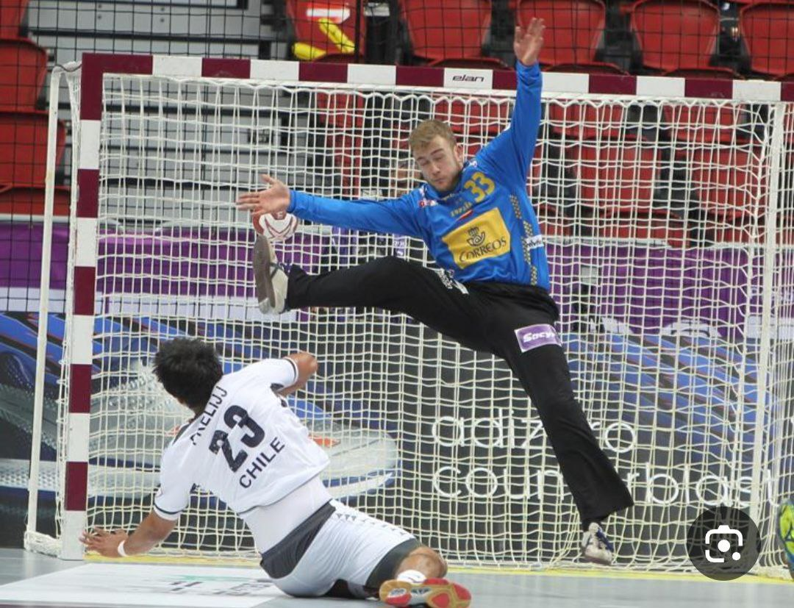
مهارات حارس المرمى
1-التمركز: يعني ان يكون حارس المرمى قادراً على بمعنى تغطية المرمى كاملاً من القائم الأيمن وحتى القائم الأيسر
2-التوقع:يجب ان تتوفر في حارس المرمى القدرة على توقع مسار الكرة وهي في الهواء سواء أثناء تسديدها نحو المرمى من قبل لاعبي الخصم
3-ردة الفعل :يحتاج حارس المرمى لأن يكون لديه ردة فعل في وقت قصير لكي يكون قادراًعلى حماية مرماه

Slide 7
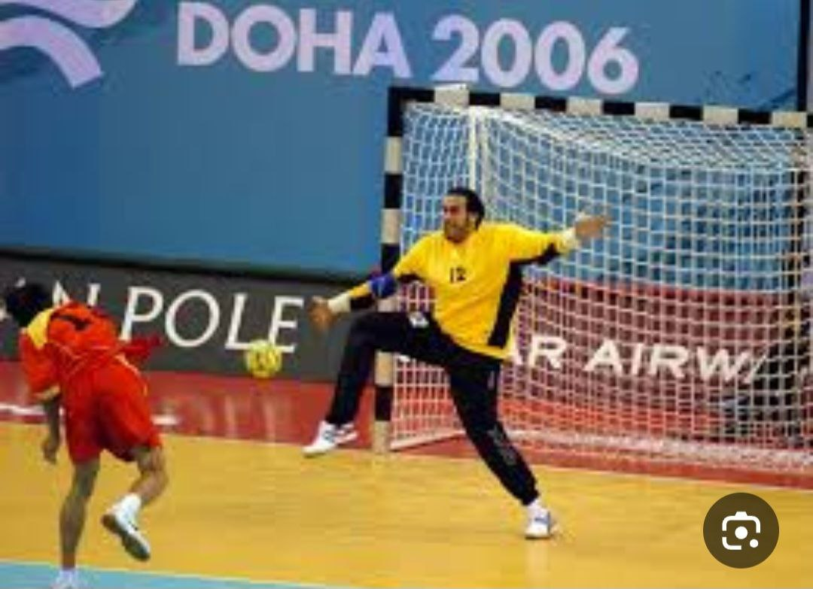
ملاحظات مهمة حول حارس المرمى
1-يجب على المدربين الأهتمام بتدريب حراس المرمى وذلك لأهميتهم الكبيرة في الفريق
2-ضرورة أهتمام المدرب بتنمية الدور التوجيهي لحارس المرمى فحارس المرمى الجيد هو الذي يشد أزرى اللاعبين ويشجعهم ويوجههم ويصحح أخطائهم في الدفاع
3-حارس المرمى الجيد هو الذي يهتم بأرتداء الوقاية وذلك لأهميته الكبيرة بحمايته من الأصابات الخطيرة

Slide 8
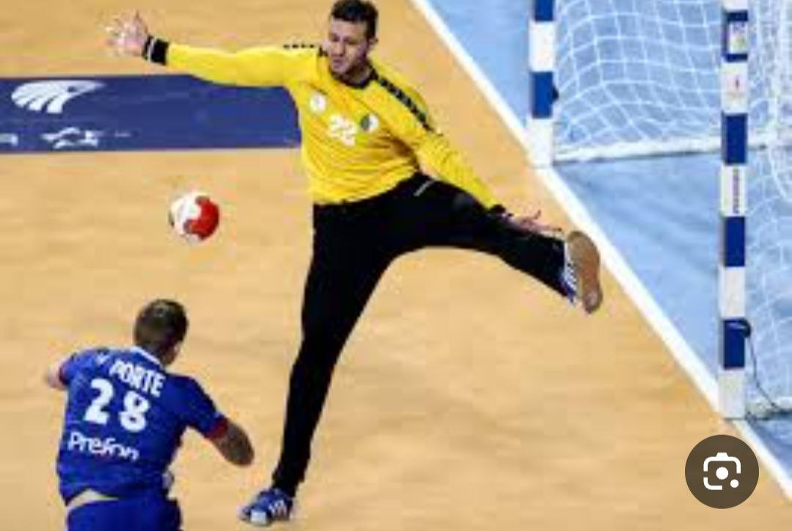
شُكرًا لحسنَ أِصغائكم

